Slide 1

Evidencia de producto: GA3-220201501-AA2-EV01 Video expositivo sobre experimento de aplicación
Daniel Felipe arias corredor
Tecnología en Análisis y Desarrollo de Software
Ficha 2675805

Slide 2

Leyes de Newton
Tres leyes fundamentales que son consideradas como las más importantes de la mecánica clásica, ya que dan respuesta a todos los tipos de movimientos.
Describir el movimiento de los cuerpos sometidos a una fuerza y una determinada aceleración.

Slide 3

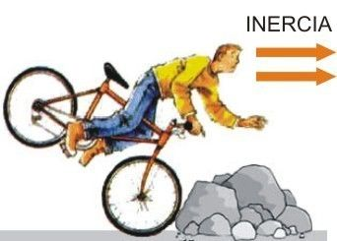

1. ley de inercia
“Todo cuerpo preserva su estado de reposo o movimiento uniforme y rectilíneo a no ser que sea obligado a cambiar su estado por fuerzas impresas sobre él”
Un cuerpo no puede cambiar su estado inicial de reposo o de movimiento si no se le aplica una o varias fuerzas externas

Slide 4


2. Ley fundamental de la dinámica
“La intensidad de la resultante de las fuerzas ejercidas en un cuerpo es directamente proporcional al producto de la aceleración que adquiere por la masa del cuerpo”
Establece que un cuerpo acelera cuando se le aplica una fuerza para moverlo. la fuerza neta aplicada sobre un objeto es directamente proporcional a la aceleración

Slide 5
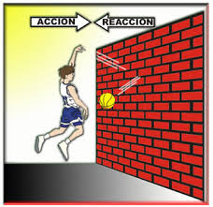
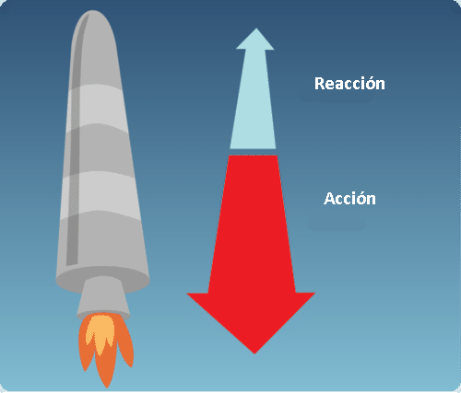
3. Principio de acción y reacción
“A toda fuerza de acción le corresponde una fuerza de reacción”
Toda acción genera una reacción de igual intensidad, pero en sentido opuesto.

Slide 6

Ejemplo ley de inercia (primera ley)

Slide 7
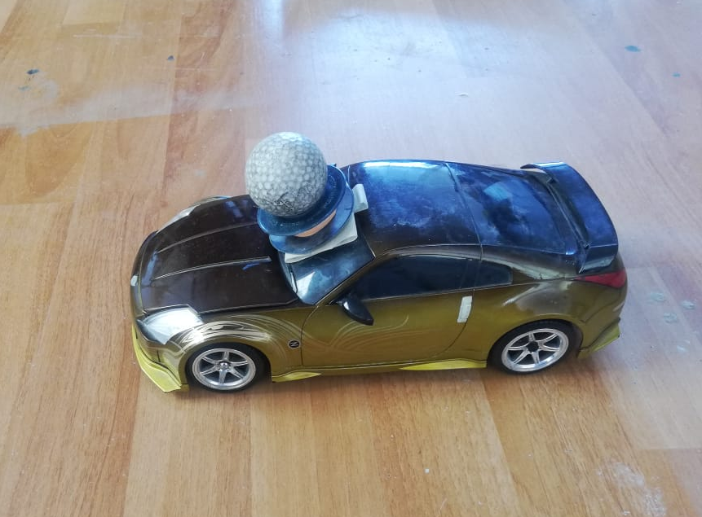
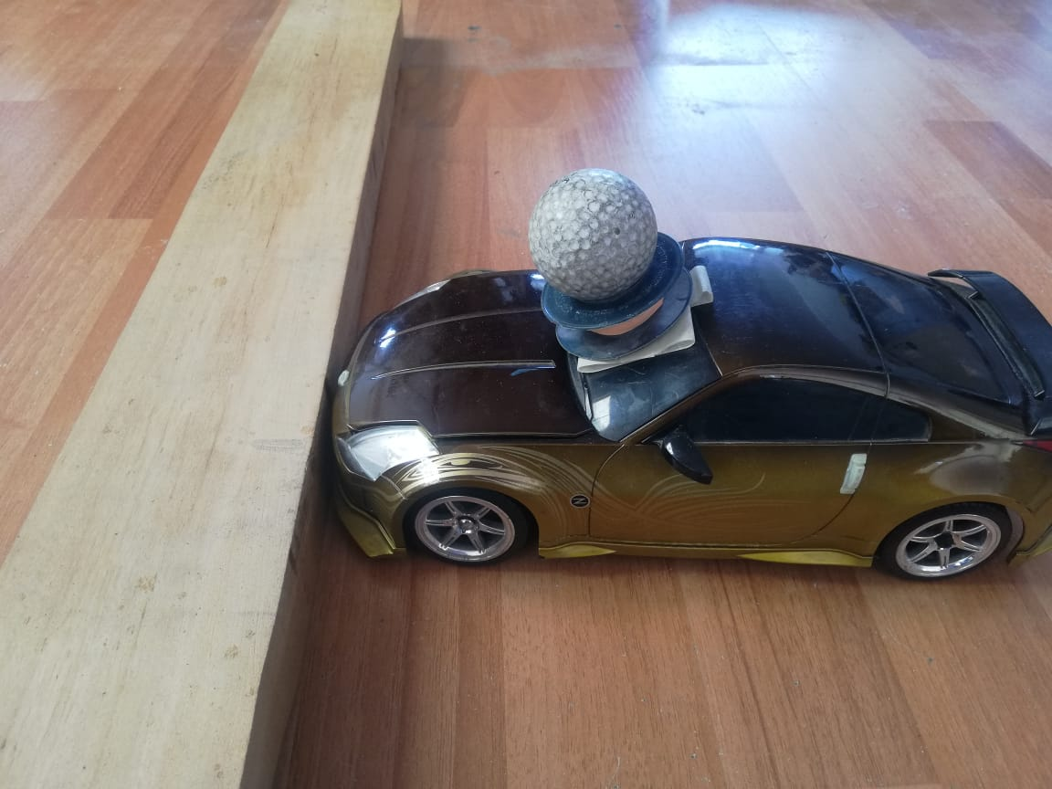
F
F
F
F

